Slide 1


突变可靠性研究总结
北京智因东方转化医学研究公司
生物信息部门

Slide 2
目录
结论
Fastp、bwa、GATK等软件升级对突变可靠性的提升
meMAF数据库更新对突变可靠性的提升
Repeat区域与ssr区域重构处理对突变可靠性的提升
家系突变型矫正对突变型可靠性的提升
突变可靠性的标准
WES 过滤标准

Slide 3
结论
结论：
1）： 通过Fastp、bwa、GATK等软件及参数升级，得证位点53个全部检出，无阳性漏检，43个假阳性变异过滤35个，可降低81%的假阳性率，可以很好的解决掉reads末端和多错误比对区域的假阳性变异。
2）：通过对ssr区域和repeat区域的过滤，可过滤剩下的7个假阳性变异，可降低16%的假阳性率，但仍有一个未能处理。
3）：总的来说，通过这些参数的调整，可以将假阳性率控制在2%以下，同时会有千分之4以下阳性检出率的丢失。
4）：制定了一套完整的变异可靠性分级体系。

Slide 4
Fastp、bwa、GATK等软件升级对突变可靠性的提升
升级内容如下：
1）过滤rawdata的软件从trimmomatic 升级为fastp。
2）bwa 比对罚分调整，错配罚分更加严格。
3）GATK参数调整，对call变异的reads过滤更加严格。

Slide 5
Fastp、bwa、GATK等软件升级对突变可靠性的提升
Fastq 升级对clean data数据质量的提升：
 | Raw | Trimmomatic | fastp
read1_len | 150 | 147 | 145
read2_len | 150 | 147 | 145
pair_number | 62340538 | 62333584 | 60613866
base_number | 9351073792 | 8843620352 | 8363402240
GC_content | 49.41% | 49.20% | 49.12%
Q_20 | 96.72% | 97.11% | 97.86%
Q_30 | 91.88% | 92.37% | 93.39%
结论：
数据过滤软件升级后，clean data 的Q20、Q30都有1%的提升。

Slide 6
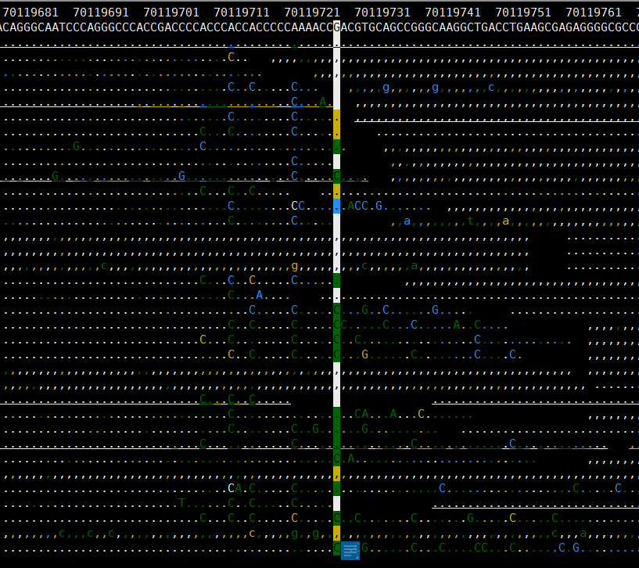
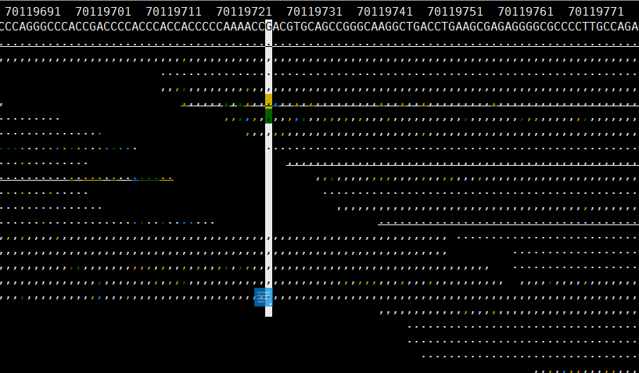
Fastp、bwa、GATK等软件升级对突变可靠性的提升
59292：chr17_70119728_70119728_G_C

Slide 7
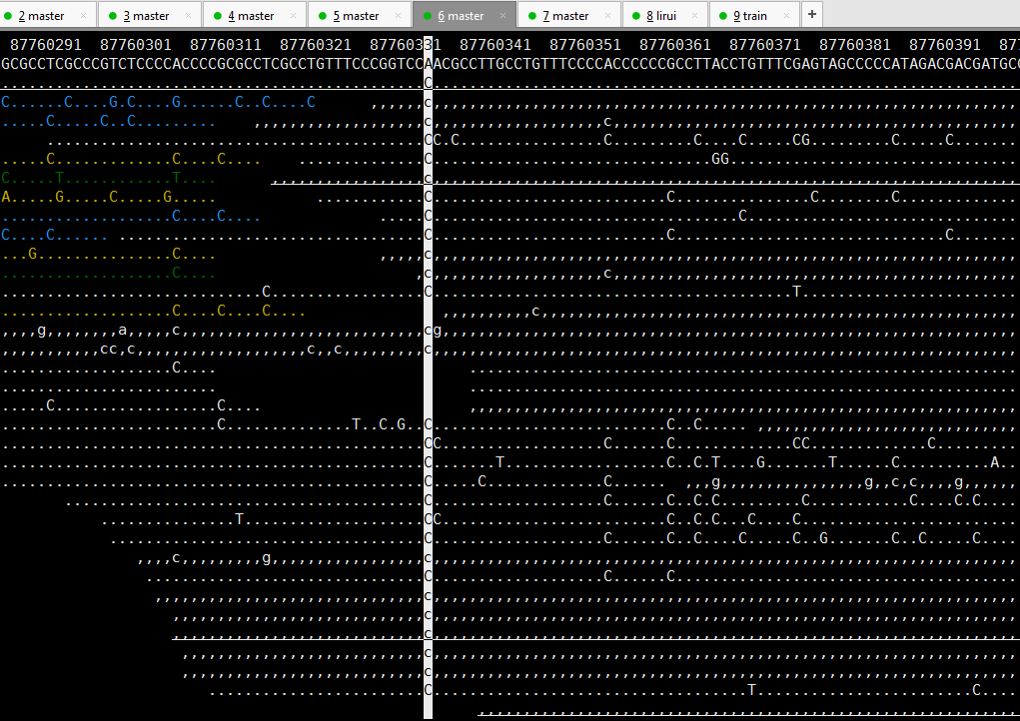
Fastp、bwa、GATK等软件升级对突变可靠性的提升
Bwa 参数调整对假阳性变异的影响：多错误比对的处理
58768: chr16_87760337_87760337_A_C

Slide 8
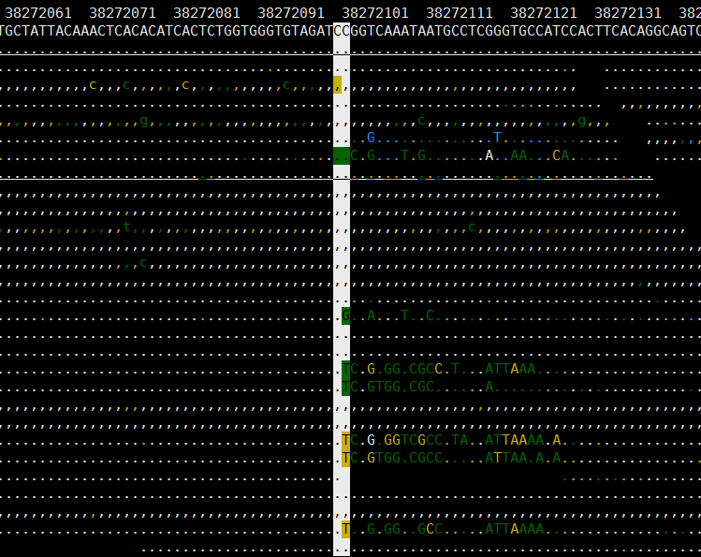
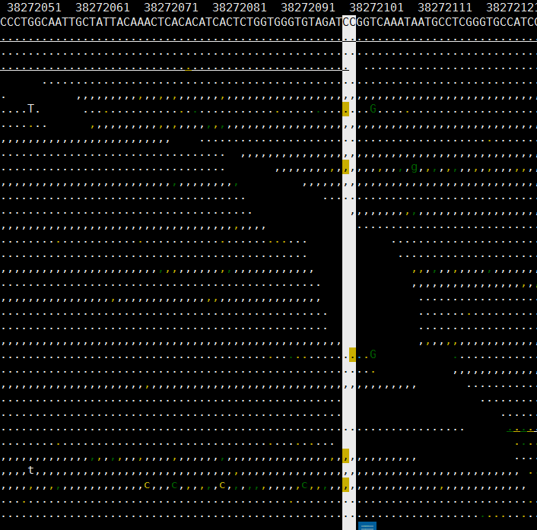
Fastp、bwa、GATK等软件升级对突变可靠性的提升
GATK参数调整对假阳性变异的影响：支持变异质量值低
71422：chr8_38272100_38272101_-_T

Slide 9
Fastp、bwa、GATK等软件升级对突变可靠性的提升
选取21个样本，重新分析，比较差异。其中：得证的位点一共53个，未得证的位点一共45个，分析结果如下：
类型 | 总数 | 检出数目 | 备注
ssr及类ssr区域 | 23 | 6 | 三碱基串联重复为主
多拷贝 | 8 | 2
比对区域末端 | 5 | 0
mismatch多 | 10 | 0 | 6个为系统性误差导致的极高频变异
ploy结构附近 | 2 | 0
人为误差 | 2 | 2 | 2代非常可靠，核实后为真阳性

Slide 10
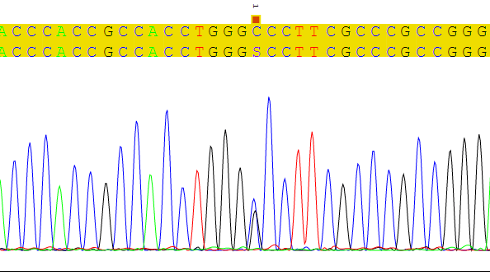
Fastp、bwa、GATK等软件升级对突变可靠性的提升
71422 chr19:41133065-41133065 c.4372(exon31)C>G c.4372(exon31)C正常，c.4371C>S

Slide 11
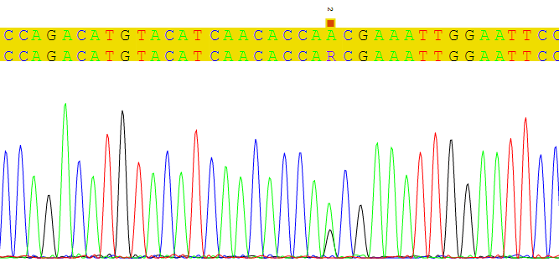
Fastp、bwa、GATK等软件升级对突变可靠性的提升
59252 chr2:86305001-86305001 c.1361A>G(exon11) c.1361正常；内含子c.1258-19A>G rs2288117

Slide 12
Fastp、bwa、GATK等软件升级对突变可靠性的提升
结论：
1）：已验证结果检出情况：得证位点53个全部检出，无阳性漏检
2）： 43个假阳性变异过滤35个，降低假阳性81%。
3）：但是依然有8个假阳性未能过滤。
检出的10个未得证的位点中，6个属于ssr区域（三碱基的串联重复，重复次数问题），2个位于重复区域。
4）：通过数据过滤fastp，bwa和GATK等软件参数的优化，可以很好的解决掉reads末端和多错误比对区域的假阳性变异。
5）：可以对ssr区域和repeat区域的假阳性变异有一定的改善，但是仍不能解决所有问题。

Slide 13
Fastp、bwa、GATK等软件升级对突变可靠性的提升
样本名称 | 项目代码 | 平均深度 | 参数调整前变异数 | 参数调整后变异数 | 共有变异数 | 共有变异率 | 调整前maf90%以上的变异数 | 调整后maf90%以上的变异数 | 可靠变异缺失率
52780xbycn1A | NT01 | 98.66 | 66365 | 63753 | 61663 | 0.9672 | 132 | 11 | 0.00190
58768xbycn1A | NT01 | 79.2 | 59837 | 58207 | 56836 | 0.9764 | 76 | 12 | 0.00110
58863xbycn1A | NT01 | 95.94 | 61117 | 59591 | 58156 | 0.9759 | 67 | 9 | 0.00097
59252xbycn1A | NT01 | 82.67 | 62029 | 60280 | 58629 | 0.9726 | 64 | 9 | 0.00091
60294xbycn1A | NT01 | 92.21 | 62006 | 60225 | 58576 | 0.9726 | 69 | 14 | 0.00091
60475xbycn1A | NT01 | 84.32 | 62354 | 60394 | 58708 | 0.9721 | 99 | 19 | 0.00132
61133xbycn1A | NT01 | 72.94 | 62729 | 61088 | 59486 | 0.9738 | 52 | 8 | 0.00072
61590xbycn1A | NT01 | 71.18 | 58670 | 57722 | 56431 | 0.9776 | 41 | 12 | 0.00050
62532xbycn1A | NT01 | 129.36 | 59498 | 58311 | 57048 | 0.9783 | 25 | 10 | 0.00026
63554xbycn1A | NT01 | 88.48 | 61429 | 60040 | 58459 | 0.9737 | 74 | 11 | 0.00105
65303xbycn1A | NT01 | 73.79 | 63995 | 61965 | 60193 | 0.9714 | 77 | 14 | 0.00102
65550xbycn1A | NT01 | 136.5 | 61174 | 59697 | 58164 | 0.9743 | 32 | 9 | 0.00039
65783xbycn1A | NT01 | 108.77 | 62311 | 60683 | 59169 | 0.9751 | 60 | 21 | 0.00064
66281xbycn1A | NT01 | 85.51 | 63466 | 61576 | 59978 | 0.9740 | 88 | 12 | 0.00123
66423xbycn1A | NT01 | 83.71 | 63963 | 61881 | 60145 | 0.9719 | 81 | 21 | 0.00097
69482xbycn1A | NT01 | 68.85 | 62427 | 60693 | 59055 | 0.9730 | 61 | 19 | 0.00069
70108xbycn1A | NT01 | 86.45 | 63055 | 61378 | 59694 | 0.9726 | 52 | 18 | 0.00055
71422xbycn1A | NT01 | 82.15 | 65609 | 63309 | 61647 | 0.9737 | 111 | 18 | 0.00147
74642xbycn1A | NT01 | 102.04 | 63549 | 61749 | 60174 | 0.9745 | 46 | 16 | 0.00049
57513xbycn1A | NT02 | 138.21 | 17515 | 16378 | 12846 | 0.7843 | 18 | 294 | -0.01685
67889xbycn1A | NT02 | 175.73 | 17412 | 18022 | 12839 | 0.7124 | 19 | 468 | -0.02491

Slide 14
Fastp、bwa、GATK等软件升级对突变可靠性的提升
样本深度 | 可靠变异缺失数 | 可靠变异缺失率 | 样本名称
80 | 83 | 0.0014 | 58768；71422；59252；66423
90 | 70 | 0.0012 | 63554；60294；58863
100 | 53 | 0.0009 | 52780；74642；65783
130 | 28.5 | 0.0005 | 62532；65550
结论：样本深度达到100X时，可靠变异的缺失率可以控制在千分之一以下。

Slide 15
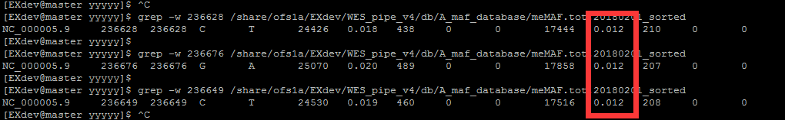
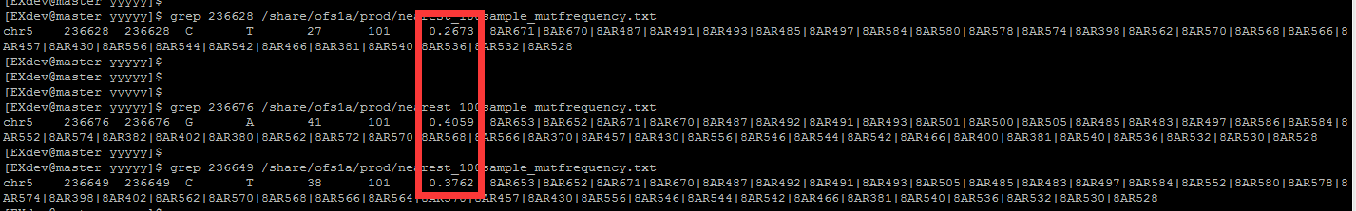
meMAF数据库更新对突变可靠性的提升

Slide 16
meMAF数据库更新对突变可靠性的提升
meMAF大数据库的局限性：
1）2万人左右的频率数据更新需要不间断20天的任务，数据具有滞后性。
2）不同时间段数据差异性导致的不可靠高频变异不易控制。
为了解决此问题，我们构建了动态的100人样本meMAF数据库，随时更新，补充处理系统性误差导致的高频的假阳性变异。

Slide 17
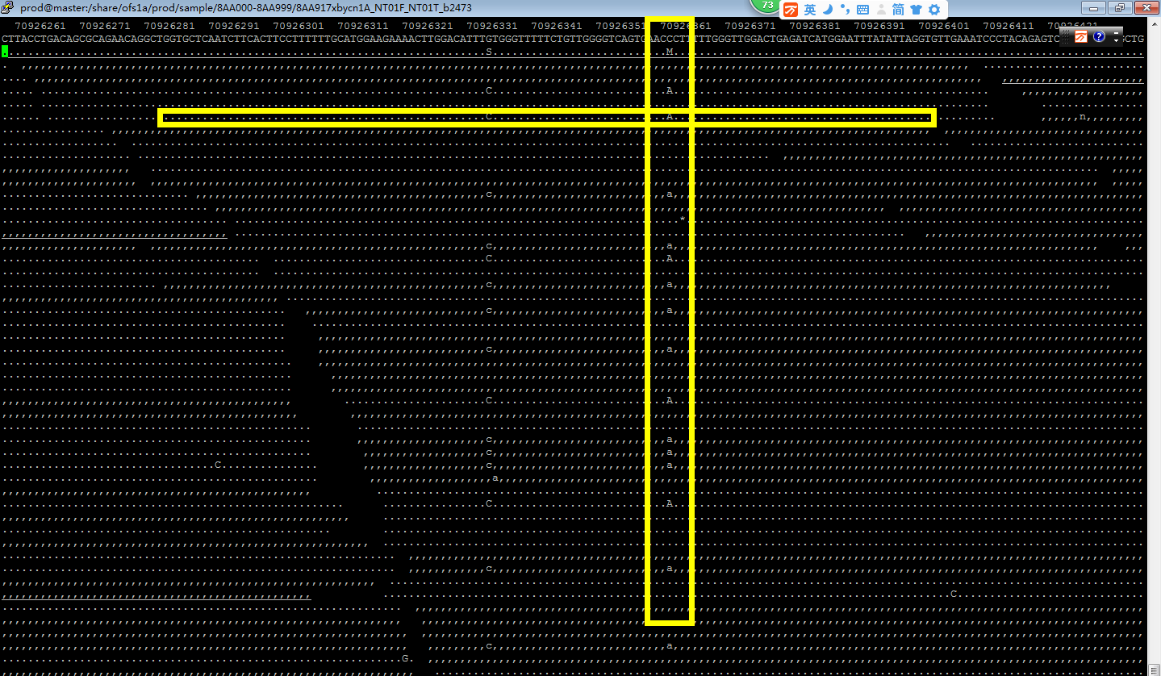
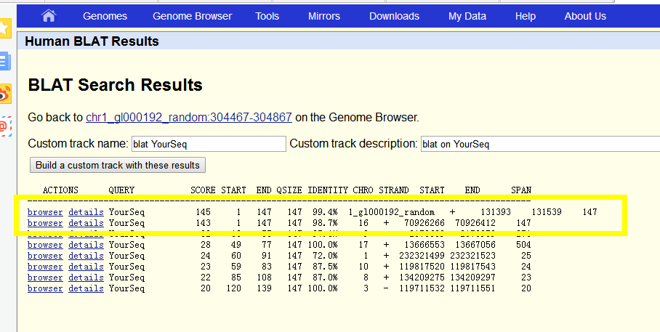
Repeat区域与ssr区域重构处理对突变可靠性的提升
DD18000277 变异核查： chr16_70926362_C_A

Slide 18
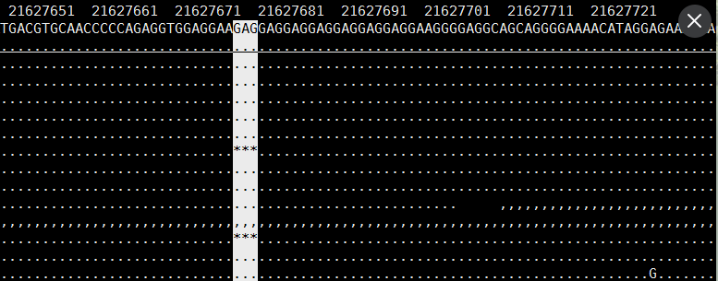
Repeat区域与ssr区域重构处理对突变可靠性的提升

Slide 19
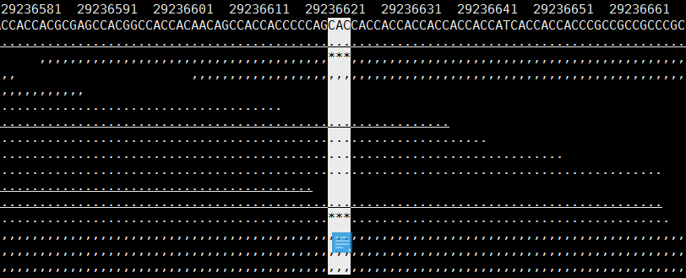
Repeat区域与ssr区域重构处理对突变可靠性的提升

Slide 20
Repeat区域与ssr区域重构处理对突变可靠性的提升
58863 | chr9:140056884-140056886 | 串联重复区域（GAG）5
58863 | chr16:79633239-79633241 | 串联重复区域（GTG）6
60294 | chr20:62292822-62292824 | 串联重复区域（GCT）5
61590 | chrX:21627678-21627680 | 串联重复区域（GAG）7
61590 | chrX:25025356-25025358 | 串联重复区域（GGC）7
66281 | chr14:29236624-29236626 | 串联重复区域（CAC）7
65783 | chr15:28447728-28447742 | 2拷贝
65783 | chr15:28460950-28460950 | 7拷贝
结论：
1）：5个及以上repeat区域，5个及以上串联重复区域的变异直接过滤，可以过滤7个假阳性变异，降低16%的假阳性，但是会造成千分之3的真阳性的丢失；

Slide 21
Repeat区域与ssr区域重构处理对突变可靠性的提升
 | repeat次数 | 位点数目 | 占总数比例 |  | repeat次数 | 位点数目 | 比例 | 假阳概率/真阳概率
假阳性 | 1 | 131 | 0.7616 | 真阳性 | 1 | 5081 | 0.9371 | 0.8127
假阳性 | 2 | 26 | 0.1512 | 真阳性 | 2 | 290 | 0.0535 | 2.8262
假阳性 | 3 | 8 | 0.0465 | 真阳性 | 3 | 30 | 0.0055 | 8.4062
假阳性 | 4 | 4 | 0.0233 | 真阳性 | 4 | 5 | 0.0009 | 25.2186
假阳性 | 5 | 1 | 0.0058 | 真阳性 | 5 | 8 | 0.0015 | 3.9404
假阳性 | 6 | 0 | 0.0000 | 真阳性 | 6 | 3 | 0.0006 | 0.0000
假阳性 | 7 | 2 | 0.0116 | 真阳性 | 7 | 5 | 0.0009 | 12.6093
结论：repeat 区域的变异虽然会有大部分进行报道，我们也对其可靠性进行了划分，但是在实际分析过程中，repeat区域的变异还需大家慎重考虑，我们也会把repeat数展示出来。

Slide 22
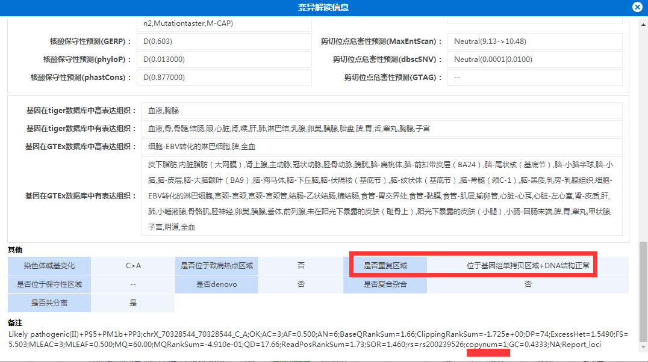
Repeat区域与ssr区域重构处理对突变可靠性的提升

Slide 23
家系突变型矫正对突变可靠性的提升
 | 父亲 | 母亲 | 先证者
矫正前 | 30/34=0.8824;Homo | 0/243=0.0000;Wild | 0/54=0.0000;Wild
矫正后 | 30/34=0.8824;Hete(corrected) | 0/243=0.0000;Wild | 0/54=0.0000;Wild
案列1
 | 父亲 | 母亲 | 先证者
矫正前 | 8/9=0.8889;Homo | 6/6=1.0000;Homo | 5/10=0.5000;Hete
矫正后 | 8/9=0.8889;Hete(corrected) | 6/6=1.0000;Homo | 5/10=0.5000;Hete
案列2
 | 父亲 | 母亲 | 先证者
矫正前 | 0/68=0.0000;Wild | 0/90=0.0000;Wild | 9/67=0.1343;Hete
矫正后 | 0/68=0.0000;Wild | 0/90=0.0000;Wild | 9/67=0.1343;Wild(corrected)
案列3
 | 父亲 | 母亲 | 先证者
矫正前 | 0/35=0.0000;Wild | 3/32=0.0938;Wild | 15/37=0.4054;Hete
矫正后 | 0/35=0.0000;Wild | 3/32=0.0938;Hete(corrected) | 15/37=0.4054;Hete
案列4
结论：经统计，约千分之3的突变型可以得到矫正。

Slide 24
突变可靠性的标准
对GATK官网推荐参数QualByDepth (QD)、FisherStrand (FS)、StrandOddsRatio (SOR)、MappingQualityRankSumTest (MQRankSum)、ReadPosRankSumTest (ReadPosRankSum)，以及经验参数突变支持深度、突变率、GC含量、区域repeat、区域ssr个数等等一系列参数进行了系统性学习。以11060个突变为训练集（均有一代验证结果），对此11个参数进行训练分类，统计。
参数 | 参数范围 | 参数步长 | 参数可能情况
QD： | 0~4 | 1 | 5
SOR： | 1~6 | 1 | 7
FS: | 10~60 | 10 | 7
MQRankSum: | -4~-2 | 0.5 | 6
ReadPosRankSum: | -6~-1 | 1 | 6
mut_rate: | 0.1~0.6 | 0.1 | 7
GC_min: | 0.2~0.4 | 0.1 | 3
GC_max: | 0.6~0.9 | 0.1 | 4
mut_dep: | 1~10 | 2 | 5
ssr_num: | 6~10 | 2 | 4
repeat: | 2~4 | 2 | 3

Slide 25
突变可靠性的标准
基线过滤标准：
FS | <87 | ssr_num | <=7个
SOR | <5.5 | Repeat | <=7
MQRankSum | > -5 | Mut_ratio | >20%
ReadPosRankSum | > -4 | Mut_depth | >4
QD | > 1 | 系统性错误（假基因、实验误差等） | 最近100个样本的变异库，少于10个样本携带
最终分级标准：
特别可靠 | 准确性达到99.6% | 假阳性率控制在2%以下
相对可靠 | 准确率达到99.3% | 假阳性率控制在10%以下
可能不可靠 | 准确率达到98.7% | 假阳性率控制在20%以下
不可靠 | 准确率达到97.3% | 假阳性率控制在40%

Slide 26
WES 过滤标准
 | 突变过滤标准如下：
1) | MQ值 < 35过滤
2) | 7个及以上的ssr区域变异过滤
3) | 7个及以上的repeat区域变异过滤
4) | 变异中有N碱基的变异过滤
5) | 突变深度4X以下，或者突变率20%以下的突变过滤。
6) | INDEL 长度20bp 到 50bp之间，突变率小于0.3 的INDEL 过滤
7) | 50bp以上的INDEL 过滤
8) | 30bp以外内含子过滤
9) | 变异前后150bp内变异个数大于等于5个则过滤。
10) | FS >=87 则过滤
11) | SOR >=5.5 则过滤
12) | MQRankSum <=-5则过滤
13) | ReadPosRankSum <=-4则过滤
14) | QD <=-1则过滤
15) | 8个及以上repeat区域的变异给不可靠。
16) | 5个及以上的ssr区域的变异给不可靠。

Slide 27

Thanks for your attention!

